Slide 1
Editor vs Word processor
 | Editor | Word processor
Startup time (起動時間) | Shorter | Longer
Processing speed (実行速度) | Faster | Slower
Memory | Light | Heavy
Text style / format | Usually none | Required
File format | Basically text-based | Application specific
Others | Specialized for specific program languages. Macro (small program languages) | Print (WYSIWYG): What You See is What You Get
Examples | Linux : vi, emax Windows: TeraPad, Sakura Edtior Multi : Visual Studio Code, Sublime text, Atom | MS-Word
Recommendation:
Microsoft Visual Studio Code: https://code.visualstudio.com/
Multiplatform (Windows, MacOS, Linux)
Multilanguage
Integrated Development Editor (IDE)

Slide 2
テキストエディタ: Visual Studio Code (VSCode)
https://code.visualstudio.com/
・ 現在最も広く使われている
・ 無料
・ 多言語対応、マルチプラットフォーム (Win, macOS, Linux)
・ 拡張機能 (python, CSV, ChatGPT, github copilot、その他たくさん)

Slide 3
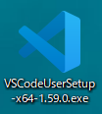
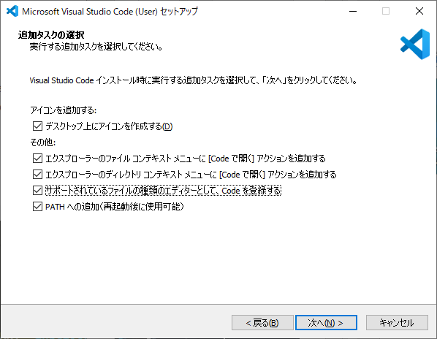
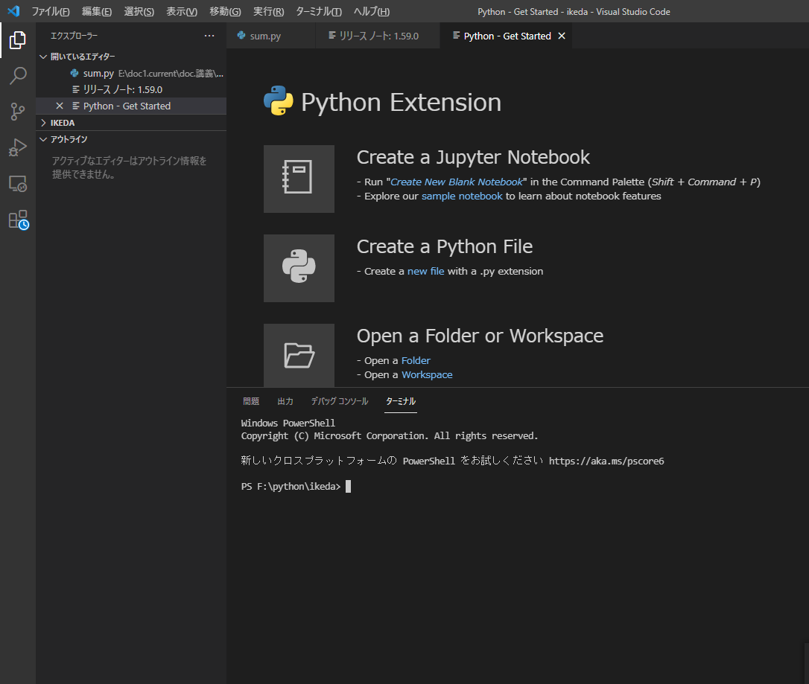
Visual Code Studioのインストール
https://code.visualstudio.com/からダウンロード
インストーラを起動し、指示に従う

Slide 4
環境構築
Visual Code Studioに拡張機能をインストール
・ 日本語拡張パック
・ python拡張機能
(・ CSV拡張機能)

Slide 5
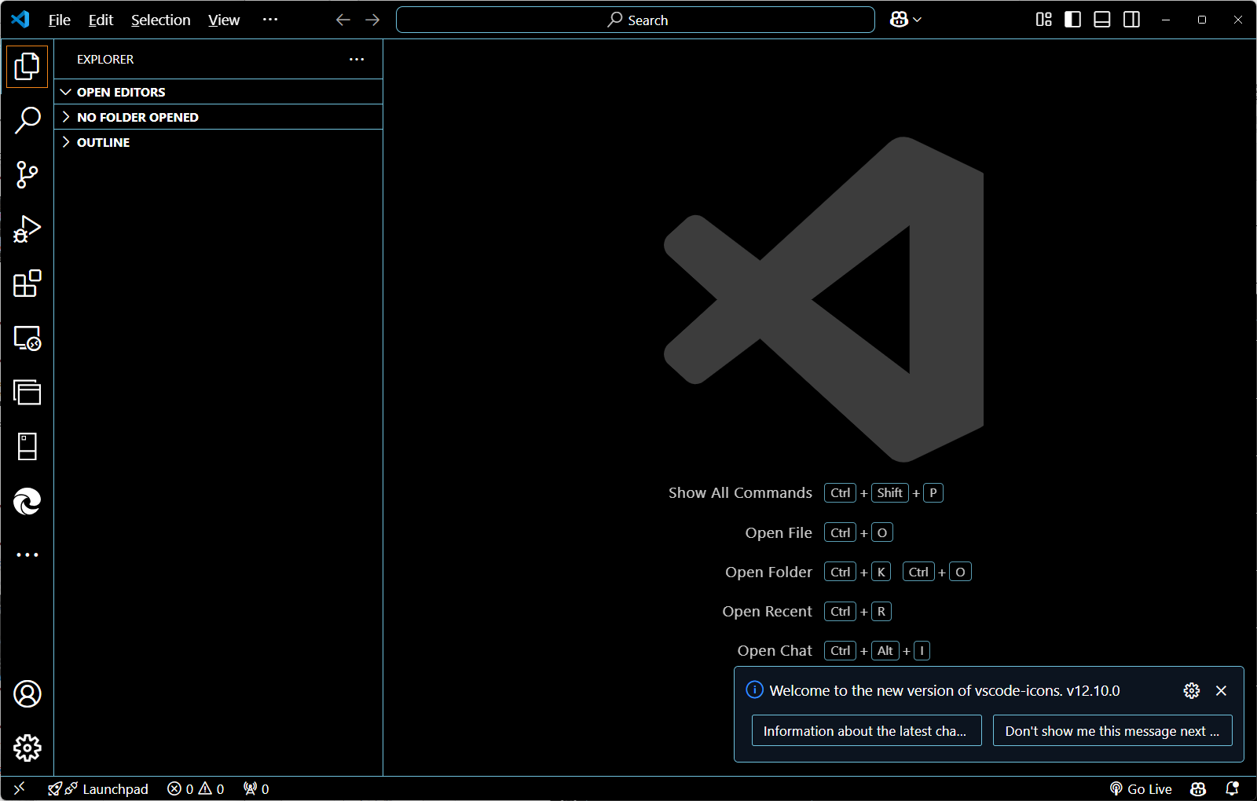
Visual Code Studioの起動
HP: https://code.visualstudio.com/
実行方法: Windowsのタスクバー “検索”ボックスに “code” と入力して実行

Slide 6
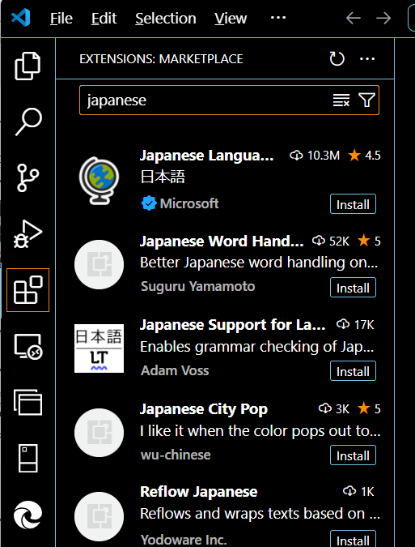
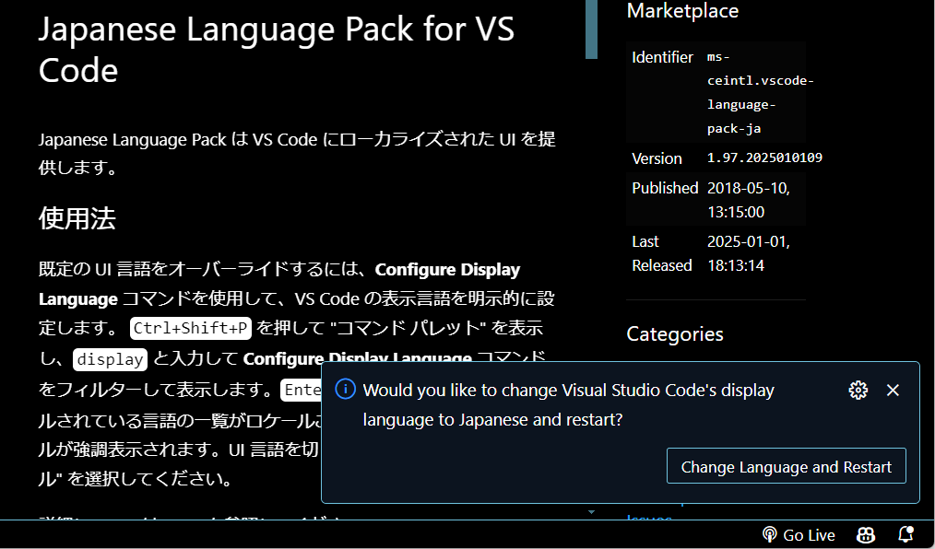
python 拡張機能: 日本語拡張パック
2. ‘japanese’を検索
3. インストールをクリック
1. 拡張機能アイコン
をクリック
4. 再起動をクリック

Slide 7
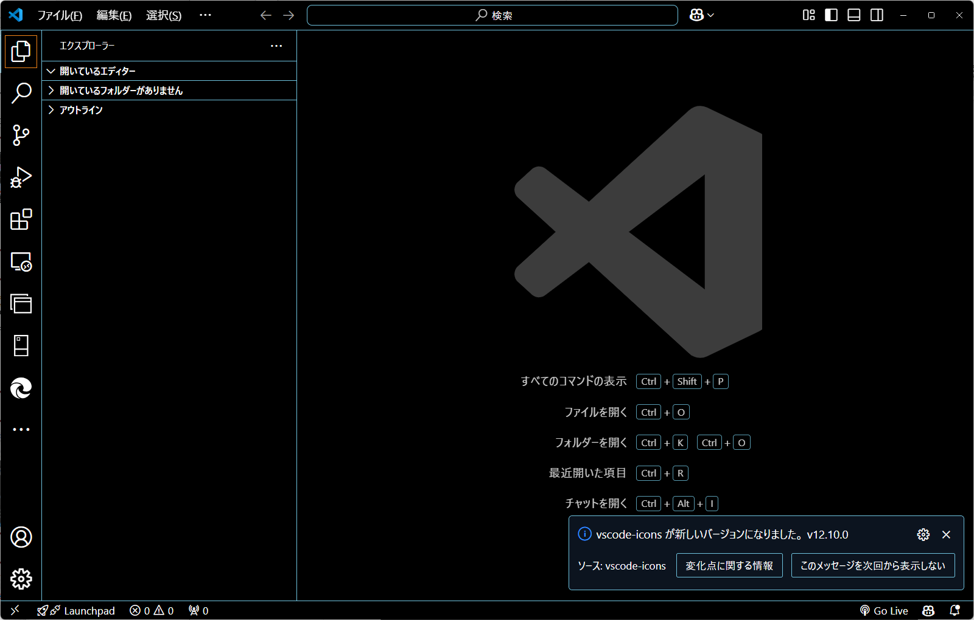
日本語Visual Code Studio

Slide 8
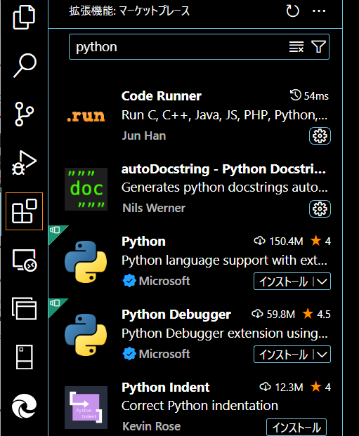
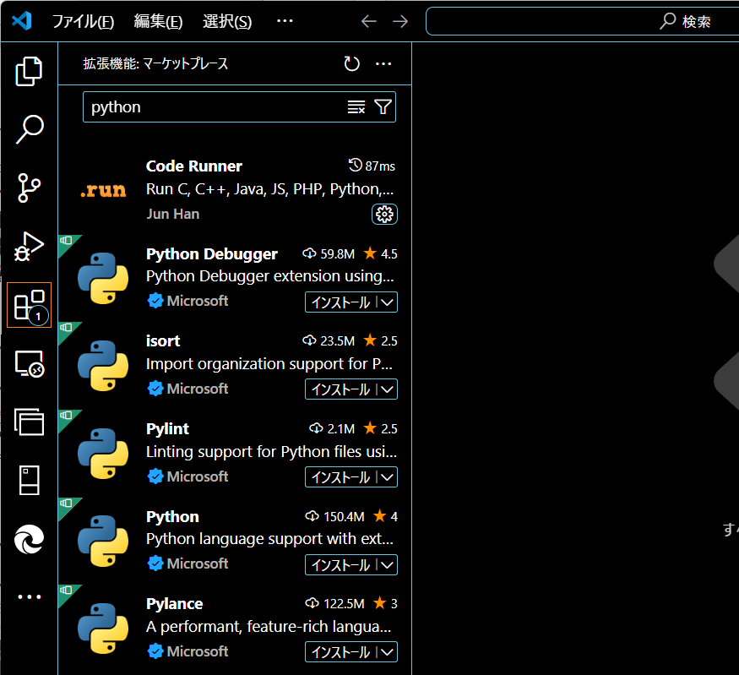
python 拡張機能
2. ‘python’を検索
1. 拡張機能アイコン
をクリック
python
3. インストールをクリック

Slide 9
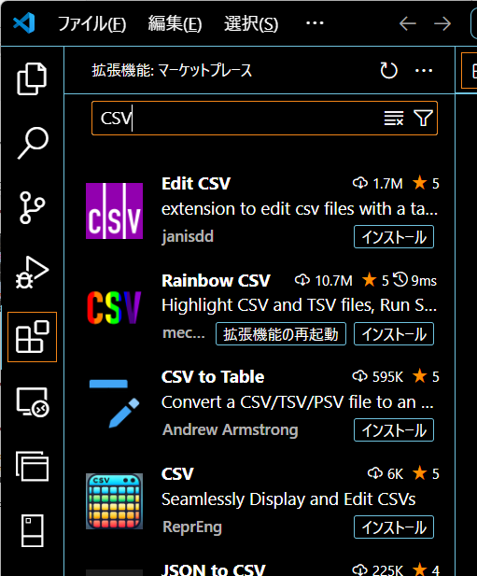
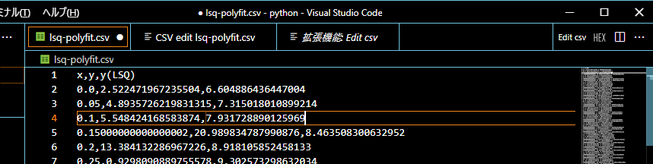
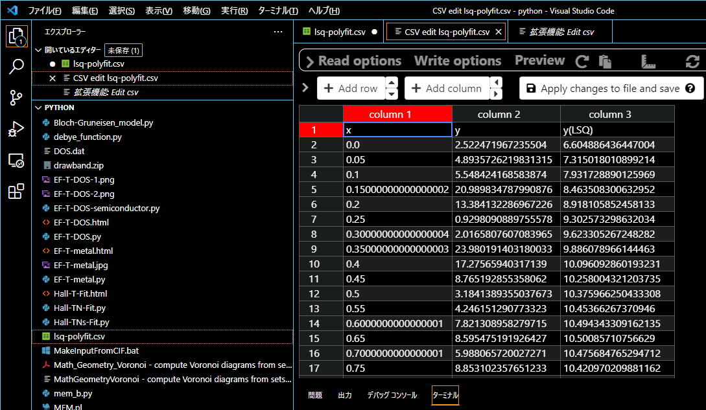
CSV 拡張機能
CSVファイルを読み込んで ‘Edit csv’をクリック
2. ‘CSV’を検索
3. インストールをクリック
1. 拡張機能アイコン
をクリック

Slide 10
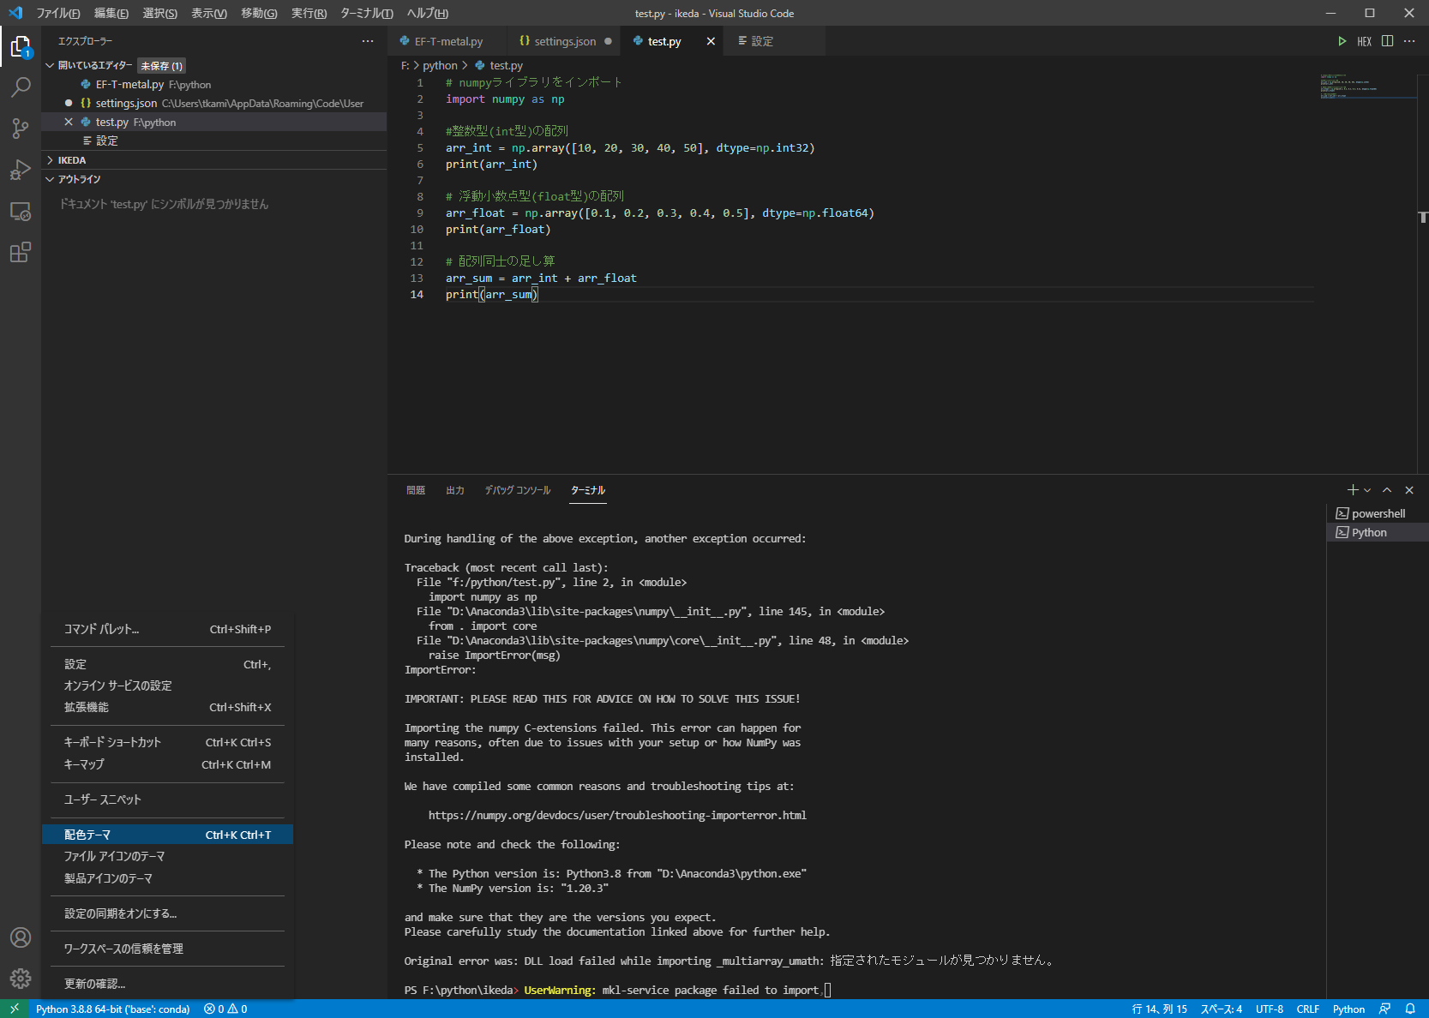
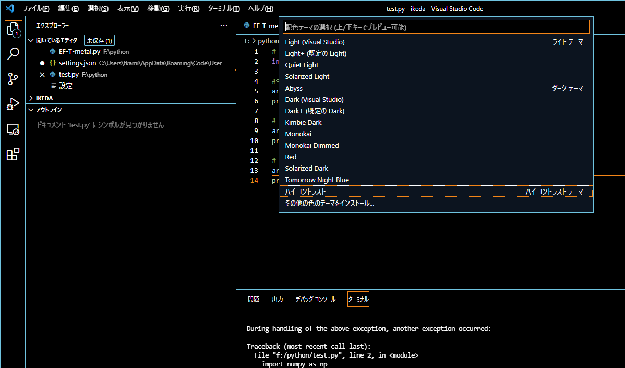
任意: 配色テーマ設定
3. Choose your favorite
color theme
2. Choose ‘Color Theme’
1. Click Left-bottom icon

Slide 11
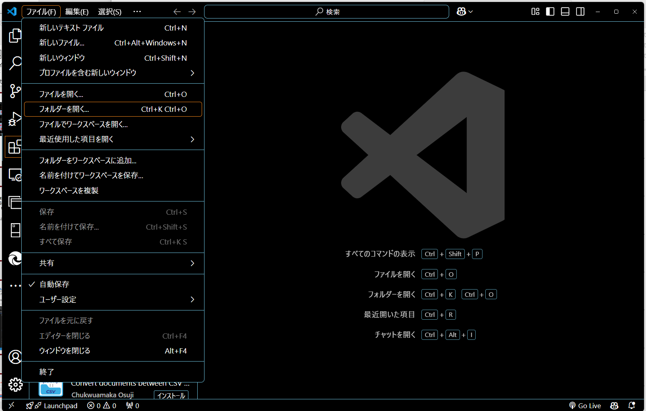
作業フォルダーに移動
作業フォルダーを開く
例: d:\lecture

Slide 12
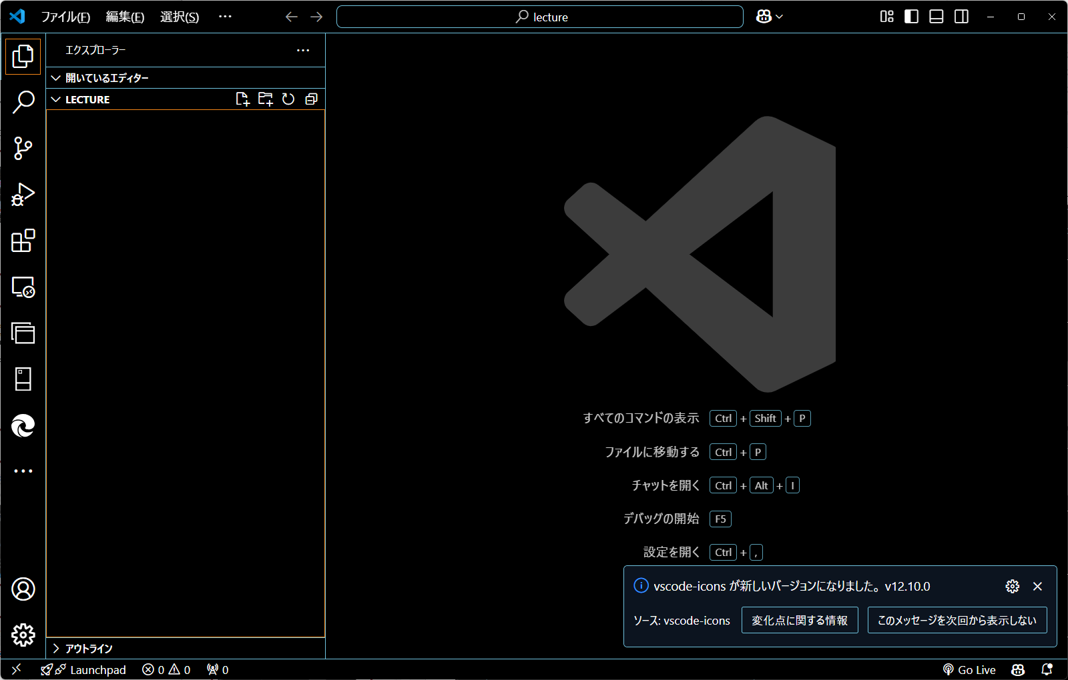
CSVファイルを作って動作確認
作業フォルダー
d:\lecture
ファイル作成
例: data.csv

Slide 13
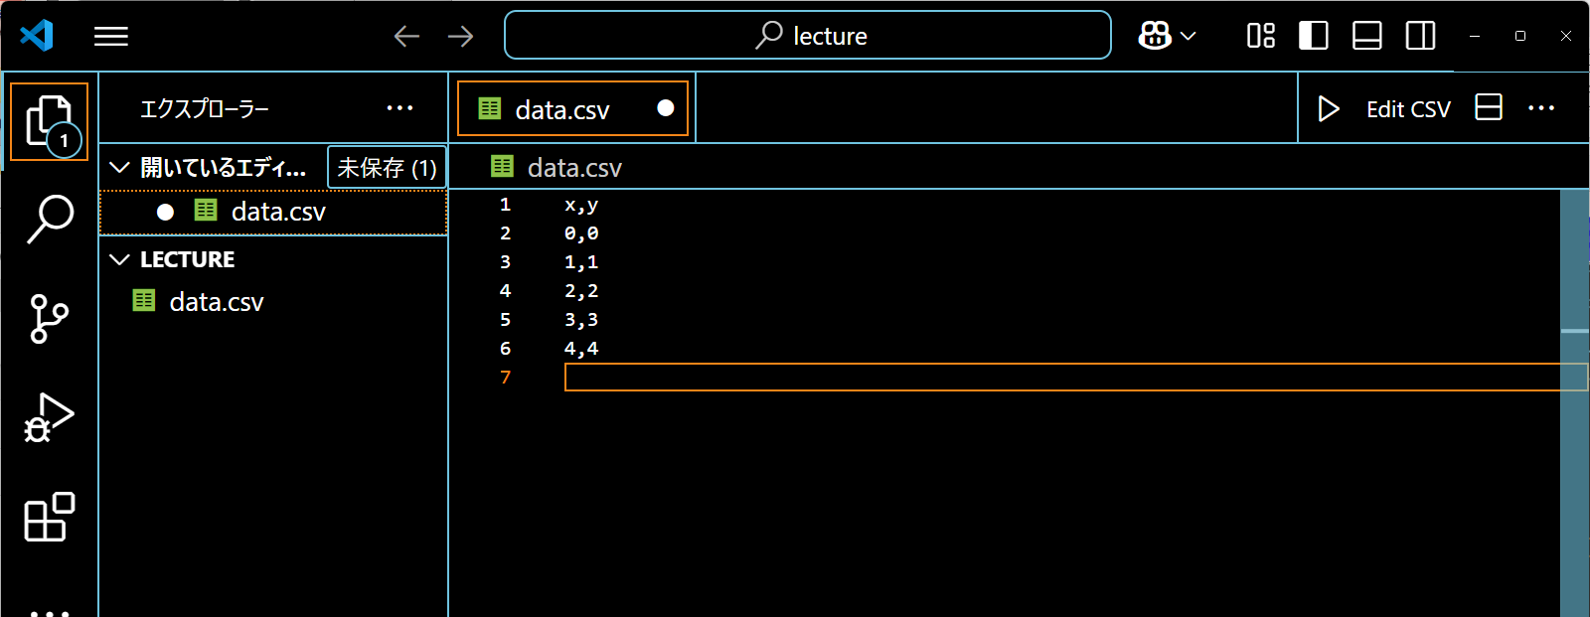
CSVファイルを作って動作確認
Tips:
Ctrl+; で拡大
Ctrl+- で縮小表示
(メニューからショートカットがわかる）
Edit CSV拡張機能
, で区切ってx,yデータを入力
(CSV: Comma Separated Values)

Slide 14
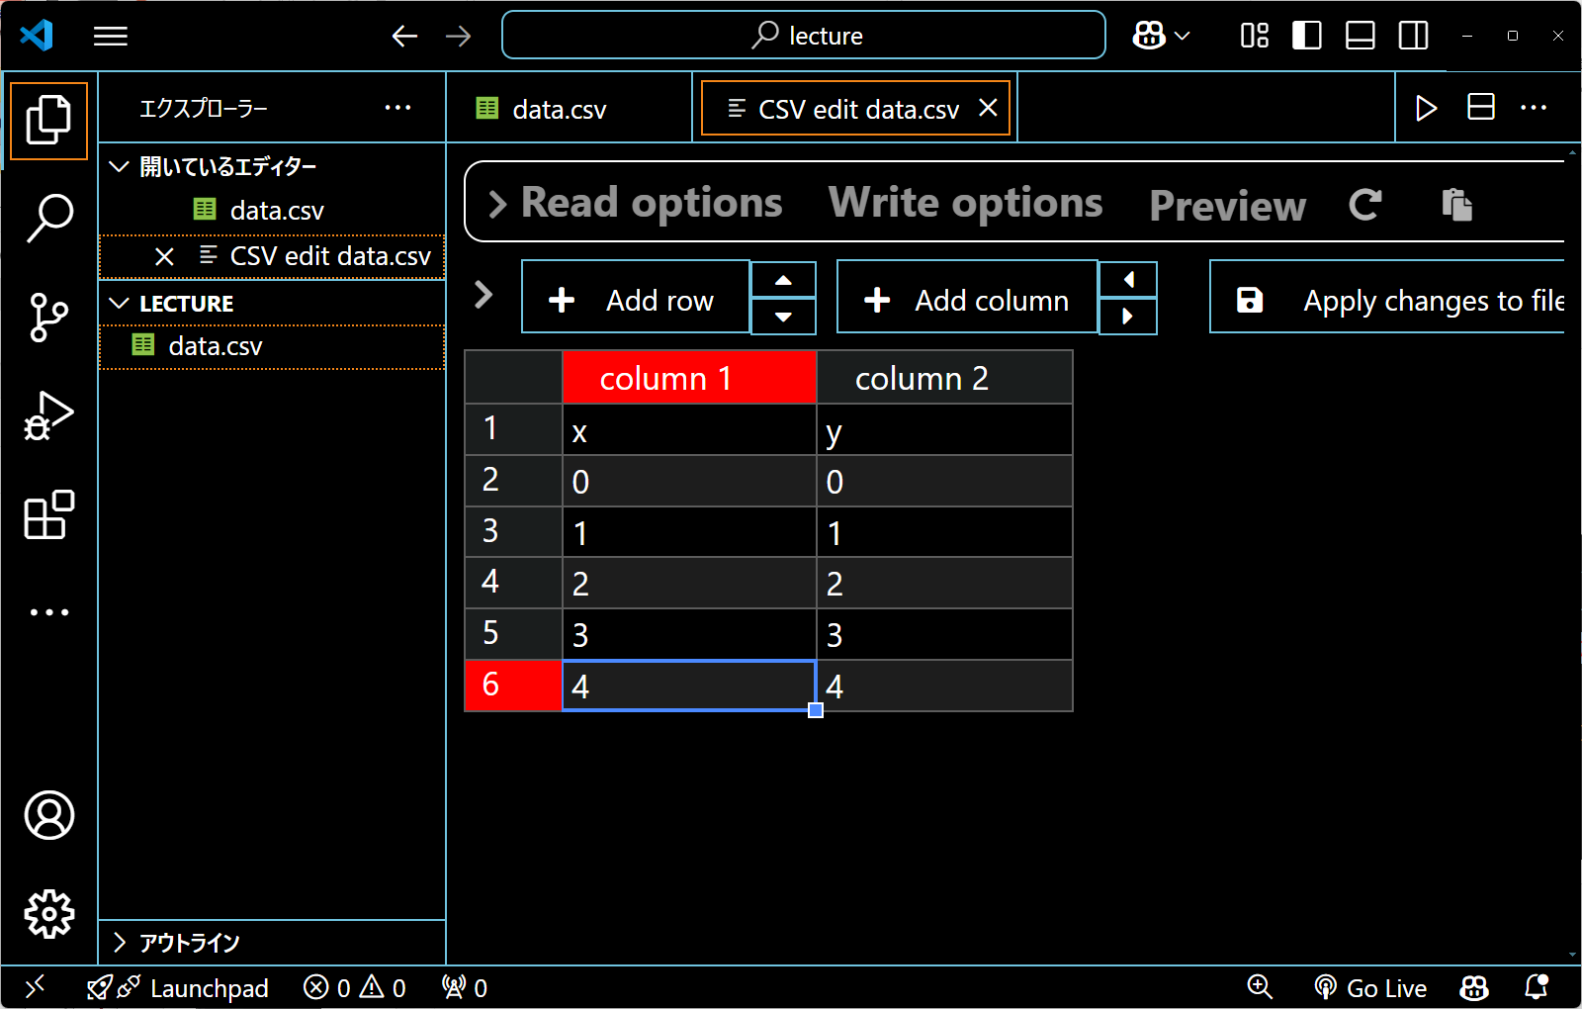
Edit CSV拡張機能
エディタ表示
Edit CSV拡張機能
表形式で編集できる
Ctrl+S (ファイル=>保存メニュー) で保存

Slide 15
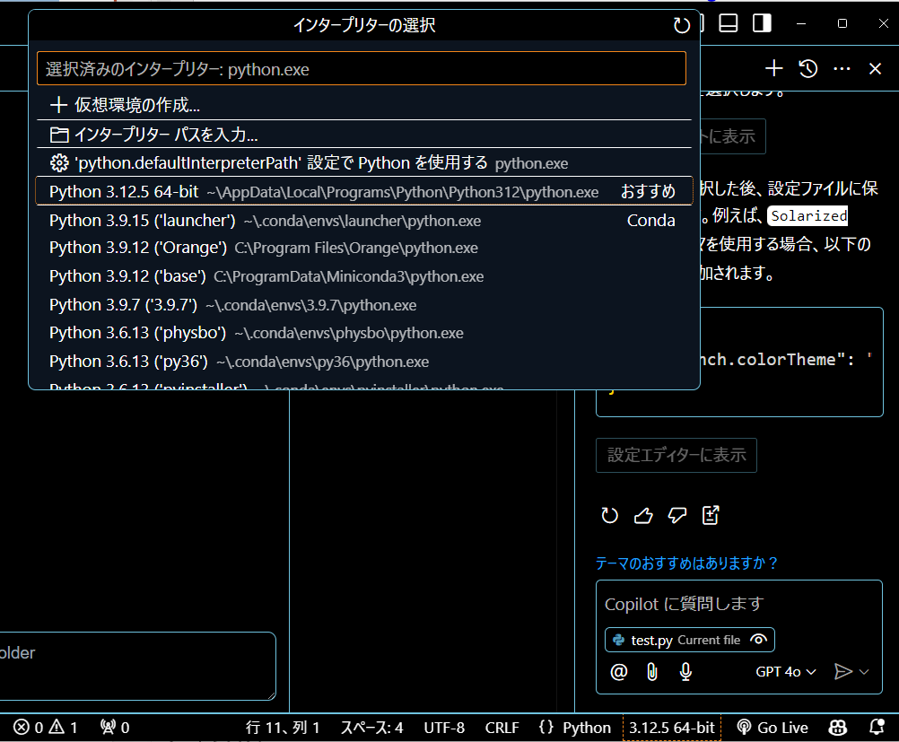
.pyファイルを実行するpython.exeの選択
2. Pythonを選択
‘Python 3.12.X (‘base’)
1. Status bar右の ‘python’ をクリック

Slide 16
pythonプログラムを動かしてみる
Jupyter notebookを使用:
・ python付属の Jupyter notebook
・ Jupyter Lab
・ Google Colab
・ Visual Studio Codeのpython拡張機能

Slide 17
Jupyter notebookファイルを作って動作確認
ファイル作成
例: test.ipynb

Slide 18
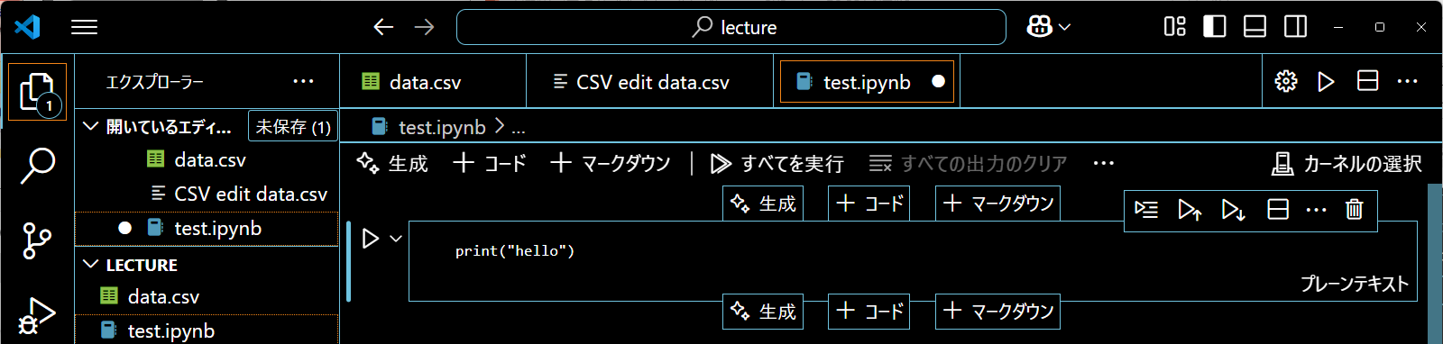
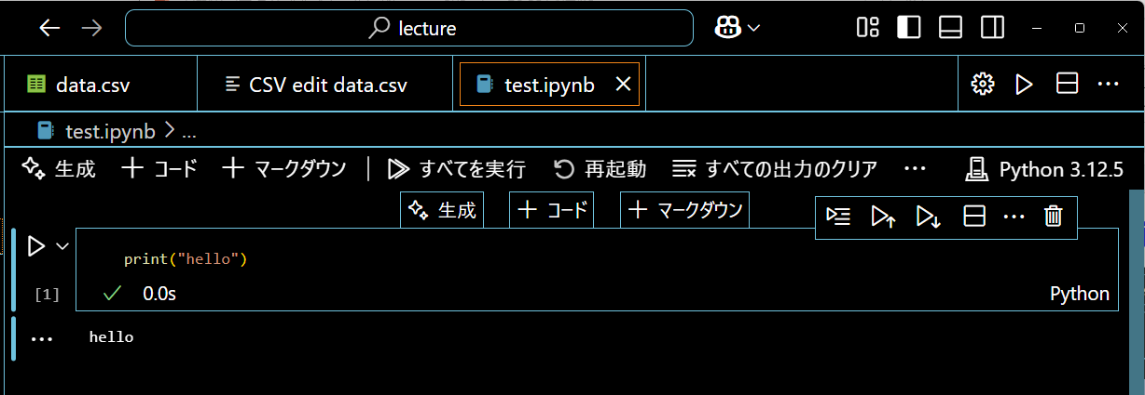
Jupyter notebookファイルを作って動作確認
+コードをクリックしてpythonプログラムを入力
print(“hello”)と入力 (大文字小文字を区別する)
▷アイコンで実行
python実行環境を聞かれたら、適当なのを選ぶ
ipykernelが必要と言われたら、インストールをクリック
.ipynbでつかうpythonはここで変更できる
実行結果

Slide 19
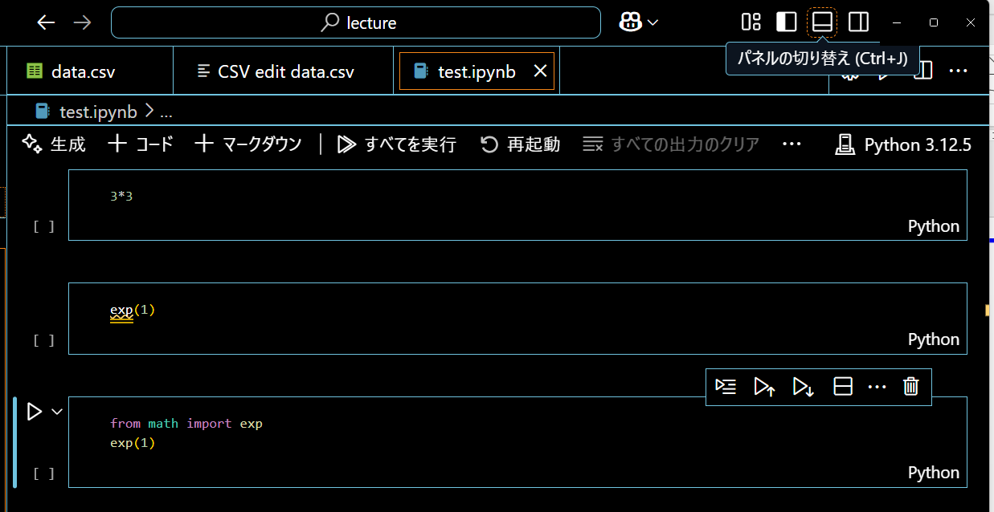
ターミナルを起動
ターミナルを起動

Slide 20
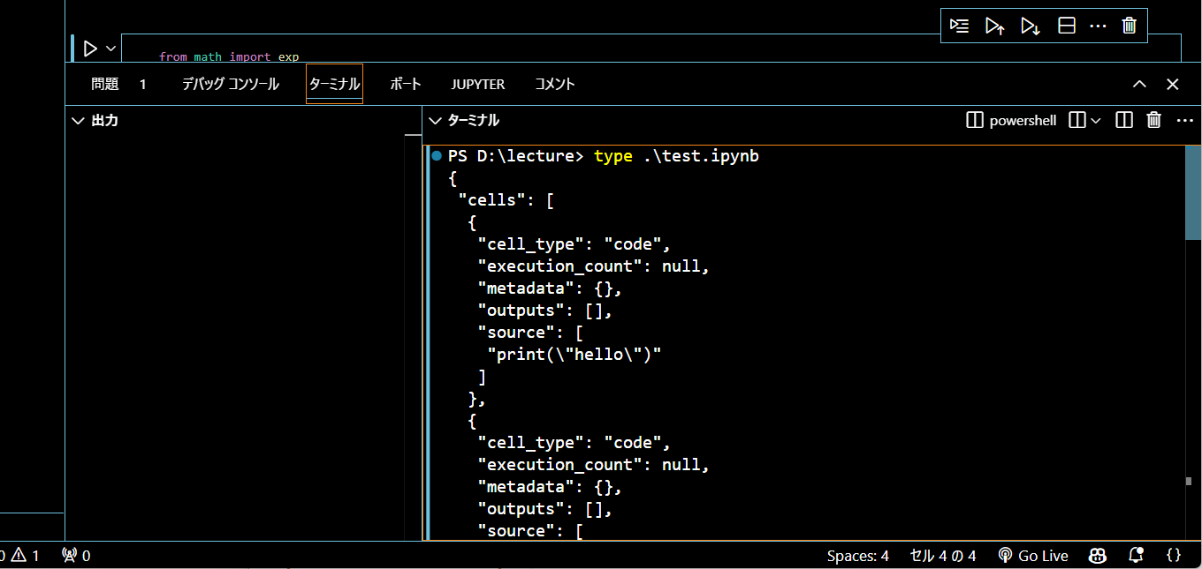
ターミナルを起動: test.ipynbの内容を見る
type test.ipynbで
ファイルの内容を見れるが、
複雑 (JSONファイル)

Slide 21
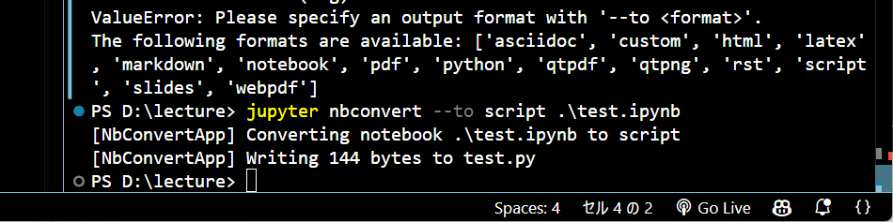
ターミナルを起動: pythonプログラムに変換
jupyter nbconvert --to script test.ipynb
で、pythonプログラムtest.pyへ変換

Slide 22
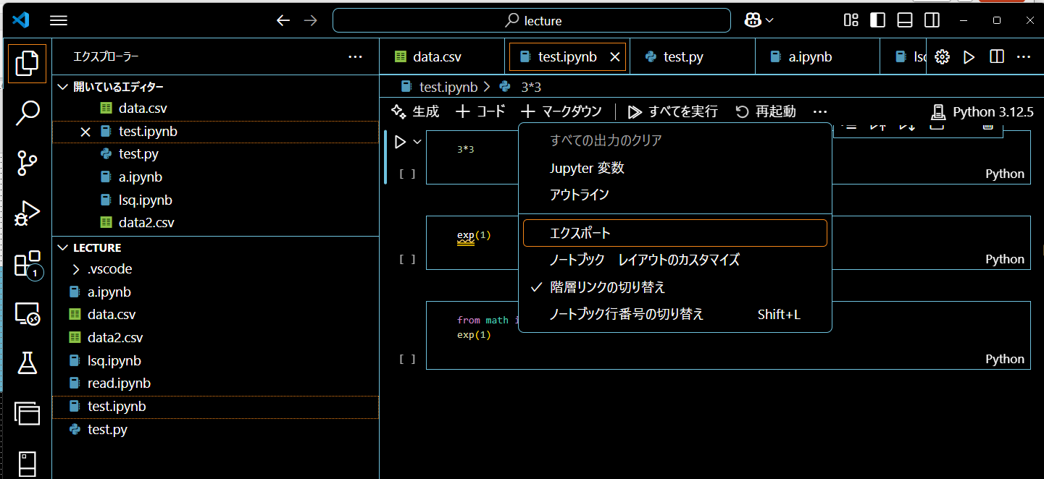
エクスポートメニューでpythonプログラムに変換
ツールバーの “･･･” メニューの
“エクスポート”でも変換できる

Slide 23
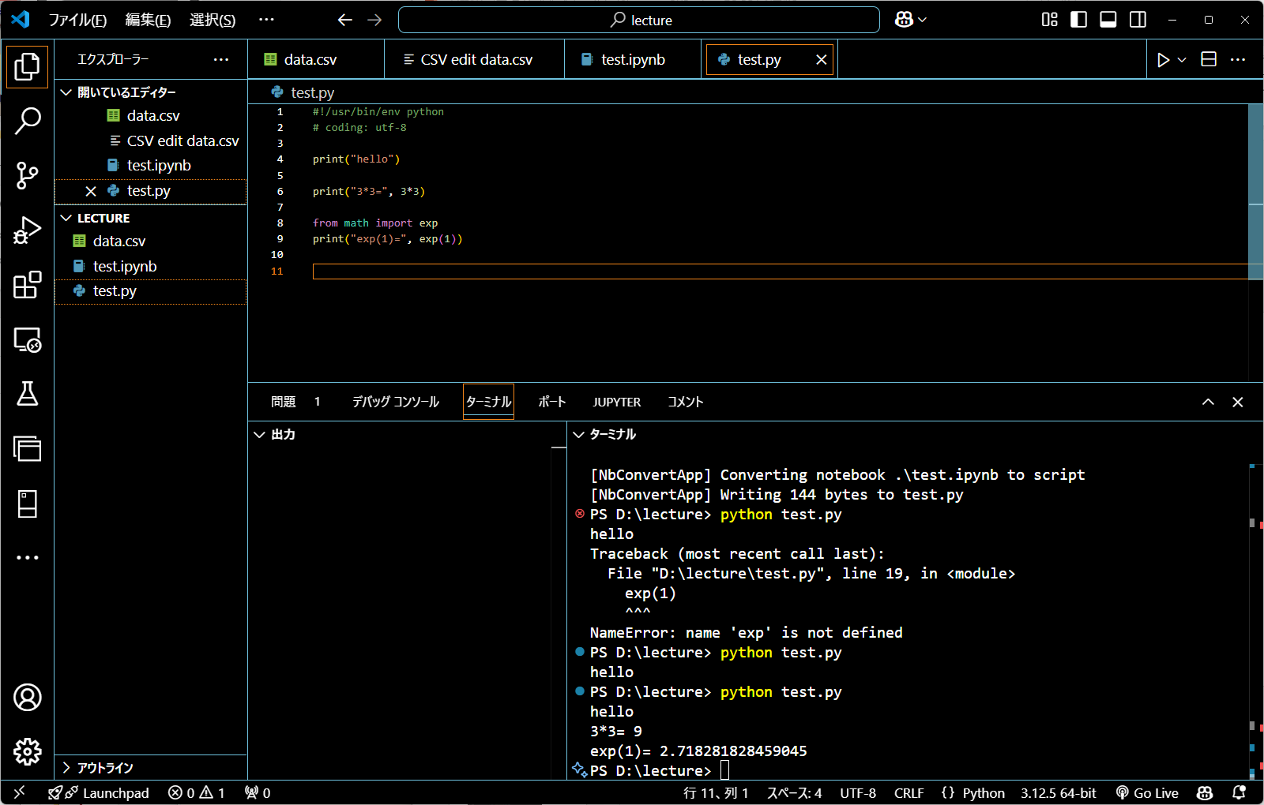
Pythonプログラムを修正して実行
test.pyを選び、pythonプログラムに必要な修正
(print()の追加など) をして、Ctrl+Sで保存
python test.py
で実行

Slide 24
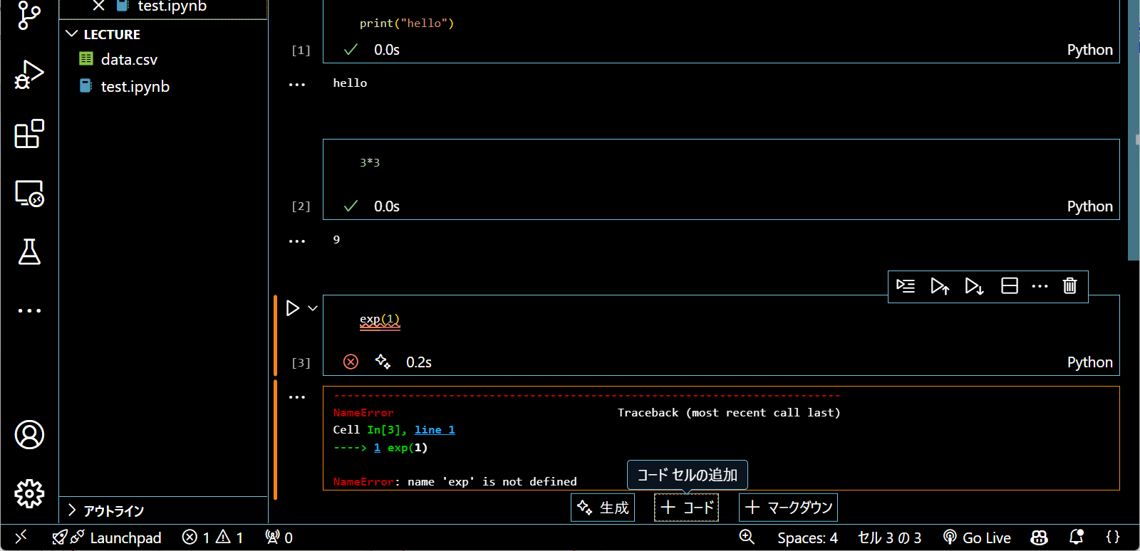
いろいろ試してみよう
Jupyterの場合、
数式を入力するだけで結果が出力される
(pythonプログラムの場合は print() が必要)
exp(1)を計算しようとしてら、not definedエラーがでた

Slide 25
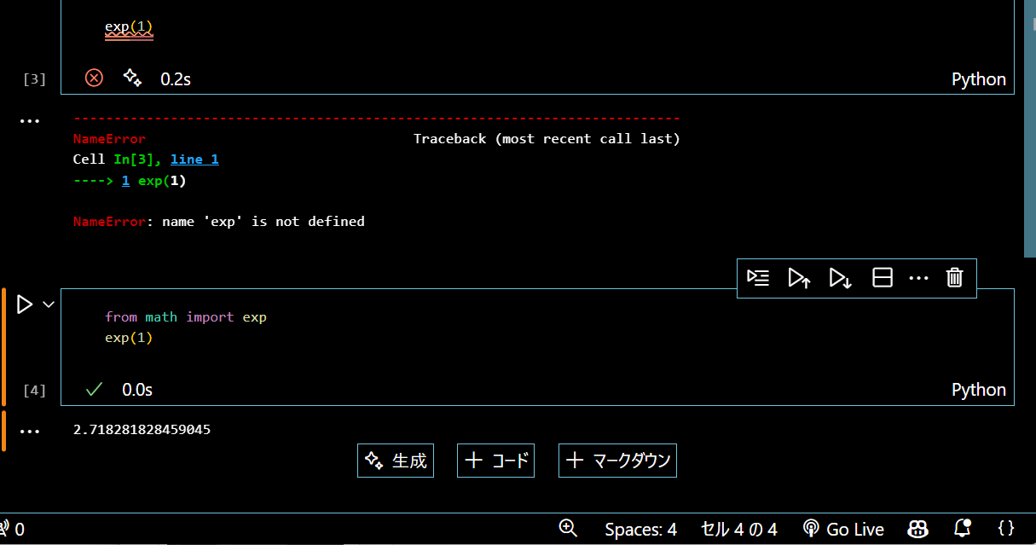
Pythonでは、基本機能以外はimportで読み込む
Mathライブラリにはいろいろな数学関数が入っている
expを使う場合は、
from math import exp
とする
その他、log, log10, sin, cos, acosなど
Ctrl+Sで保存

Slide 26
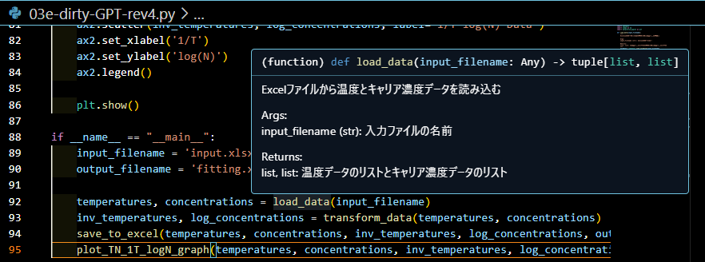
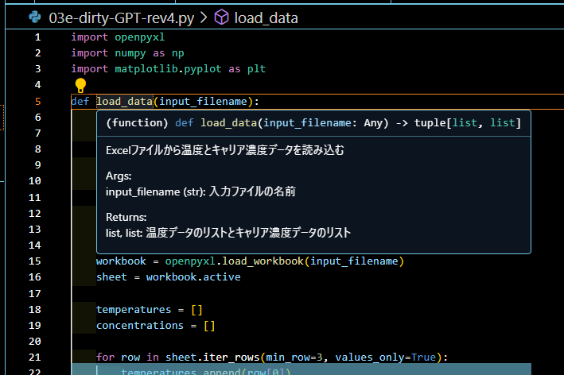
docstring (ドキュメント文字列) によるヘルプ支援機能
参考例: https://qiita.com/flcn-x/items/393c6f1f1e1e5abec906
def load_data(input_filename):
"""
Excelファイルから温度とキャリア濃度データを読み込む
Args:
input_filename (str): 入力ファイルの名前
Returns:
list, list: 温度データのリストとキャリア濃度データのリスト
"""
プログラムの先頭（importの直後）、
関数やclass定義の最初に docstring をいれると、helpとして使える
・ .__doc__ というメンバ変数で参照できる
・ VSCodeでは、関数呼び出しや関数定義にカーソルを
持っていくと、関数情報が表示される

Slide 27
トラブルシューティング

Slide 28
Jupyter notebook: トラブルシューティング
“▷アイコンで実行” が働かないとき
PCによって環境が違う／ネットワークアクセスのタイミングの違い により、
Jupyter notebookがうまく働かないことがあった (2025/1/10)
ターミナルを開いて
> pip install ipykernel
で、ipykernelライブラリをインストールする
VS Codeを再起動する

Slide 29
pythonモジュールのインストールエラー
VSCodeのターミナルでpythonを使うとき、numpyがインストールされているのに
ターミナル上でnumpyがインストールされていないと表示されてします
対応: .ipynbの実行アイコン、.pyの実行アイコン、ターミナルでの実行では、
VSCodeが使うpythonが違うので注意
.ipynbが使うpython kernel: .ipynb編集領域のツールバー右端で選択
.pyが使うpython: ステータスバーの “python”の右にあるバージョンで選択
あるいは、Ctrl+Shift+Pでコマンドパレットを開き、python:select interpreterで設定
ターミナルが使うpython: .pyのpythonと同じはずだが、問題が起こったら確認すること
確認方法:
> python --version
> pip --version
で、pipの対応pythonバージョンが同じかどうかを確認
> where python
> where pip
で、pythonとpipの実行ファイルのディレクトリが同じかどうかを確認

Slide 30
質問: pythonモジュールのインストールエラー
確認方法:
> python --version
> pip --version
で、pipの対応pythonバージョンが同じかどうかを確認
> where python
> where pip
で、pythonとpipの実行ファイルのディレクトリが同じかどうかを確認
バージョンの問題はなさそうで、かつ、モジュールのインストールに成功している場合は、
-m オプションでpipを実行してみる
> python –m pip install numpy (pipはpython -m pip のwrapperプログラム)
VSCode環境確認支援プログラム
・ which.py: python which.py python, python which.py pip など。
python, pip 実行ファイルについて、実行優先順位順に表示
・ check_vsc.ipynb, check_vsc.py: which.pyを含む、実行環境確認プログラム

Slide 31
ライブラリがインストールできない場合の対応法
pipを最新版にし、wheelライブラリの最新版をインストールする
> pip install --upgrade pip
> pip install wheel
パッケージをインストール、あるいは最新版にする
> pip install numpy matplotlib
> pip install --upgrade numpy matplotlib
それでも No module エラーが出るようであれば、アンインストールしてやりなおし
> pip uninstall numpy matplotlib
> pip install numpy matplotlib
それでもだめな場合 (仮想環境を作って全ライブラリを再インストールする方が早い)
インストールされているライブラリを確認する
インストール済みパッケージの一覧: > pip list
特定のパッケージのバージョン表示: > pip show パッケージ名
場合によっては、使えるバージョンを調べる
> pip install パッケージ名==
バージョン指定でインストール
> pip install パッケージ名==バージョン番号
バージョン競合などが発生した場合に、強制的にインストール
> pip install --force-reinstall パッケージ名==バージョン番号

Slide 32
pip 簡易マニュアル
パッケージのインストール
> pip install パッケージ名
最新版にする
> pip install --upgrade パッケージ名
バージョン指定でインストール
> pip install パッケージ名==バージョン番号
アンインストール
> pip uninstall パッケージ名
インストール済みパッケージの一覧
> pip list
特定のパッケージのバージョン表示
> pip show パッケージ名
パッケージを指定して、使えるバージョンを調べる
> pip install パッケージ名==
バージョン競合などが発生した場合に、強制的にインストール
> pip install --force-reinstall パッケージ名==バージョン番号
ユーザーのホームディレクトリにパッケージをインストール
> pip install --user パッケージ名

Slide 33
Pythonの仮想環境
・ pythonでは多くのライブラリを使うため、わりと高い頻度で、ライブラリごとの
バージョン依存性の問題 (競合) が発生する
・ そのため、特定のライブラリだけをインストールした 「仮想環境」 を作って、
場合により仮想環境を使い分けるのが一般的
仮想環境の作り方
> python –m venv 仮想環境名 (例えばlecture)
現在のディレクトリの下に仮想環境名のディレクトリを作り、
仮想環境用のファイルをコピーする
仮想環境 を使う (activate)
Windows:
> 仮想環境名\Scripts\activate
macOS、Linux:
> source 仮想環境名/bin/activate
仮想環境から抜ける (ディアクティベート)
> deactivate

Slide 34
起動時引数を指定して実行
【VSCode】毎回異なるコマンドライン引数を指定してプログラムを実行する https://daeudaeu.com/vscode-different-args/
Launch.json
{
// IntelliSense を使用して利用可能な属性を学べます。
// 既存の属性の説明をホバーして表示します。
// 詳細情報は次を確認してください: https://go.microsoft.com/fwlink/?linkid=830387
"version": "0.2.0",
"configurations": [
{
"name": "Python: Current File",
"type": "python",
"request": "launch",
"program": "${file}",
"console": "integratedTerminal",
“$[input:inputString}"],
# "args": ["Hello", "World"],
}
],
"inputs": [
{
"id": "inputString",
"type": "promptString",
"description": "引数とする文字列を入力",
},
{
"id": "selectString",
"type": "pickString",
"options": [
"runserver",
"migrate",
"startapp",
],
"default": "migrate",
"description": "引数を選択してください"
},
]
}
JSONファイルの設定が面倒なので、
起動時引数を与えるときは
ターミナルから実行する方がいい

Slide 35
付録

Slide 36
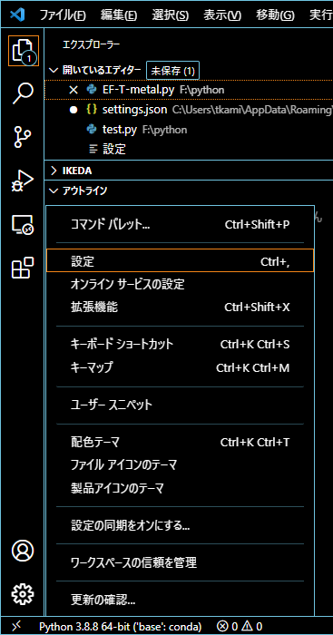
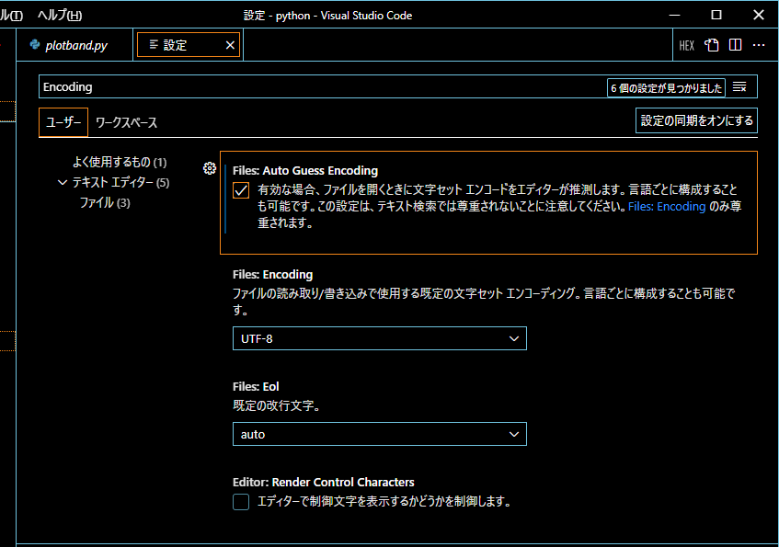
任意: ファイルの文字コードの自動判別
3. Input ‘Encoding’ in the Top Textbox
and ENTER
4. Check here for auto guess encoding
2. Choose ‘Configure’
For Default installation:
python.pythonpath C:\Users\[User Name]\anaconda3\python.exe
python.condapath C:\Users\[User Name]\anaconda3\Scripts
python.defaultInterpreterPath C:\Users\[User Name]\anaconda3\python.exe
For your own environment [ENV]
python.pythonpath C:\Users\[User Name]\anaconda3\envs\[ENV]\python.exe
python.condapath C:\Users\[User Name]\anaconda3\Scripts
python.defaultInterpreterPath C:\Users\[User Name]\anaconda3\envs\[ENV]\python.exe
5. Change these if you want to change
default encoding / end-of-line (Eol) code
1. Click left-bottom icon

Slide 37
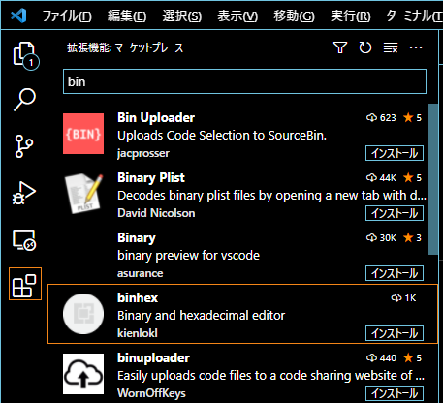
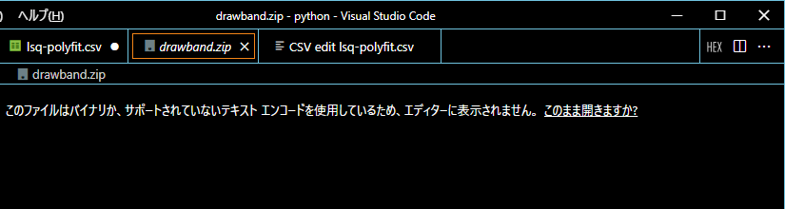
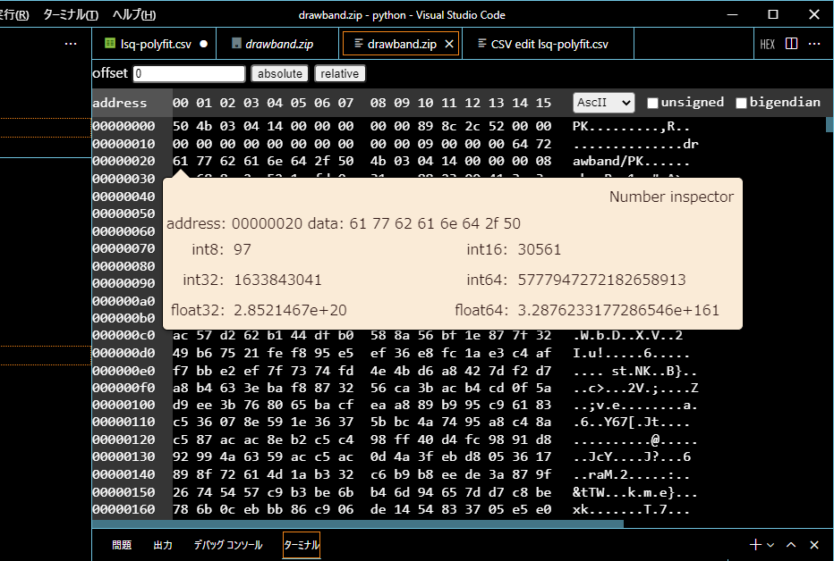
便利な拡張機能: Bin (バイナリエディタ)
3. Read a binary file and click ‘HEX’
1. Click the bottom ion
on the left pane
f
2. Click ‘Install’

Slide 38
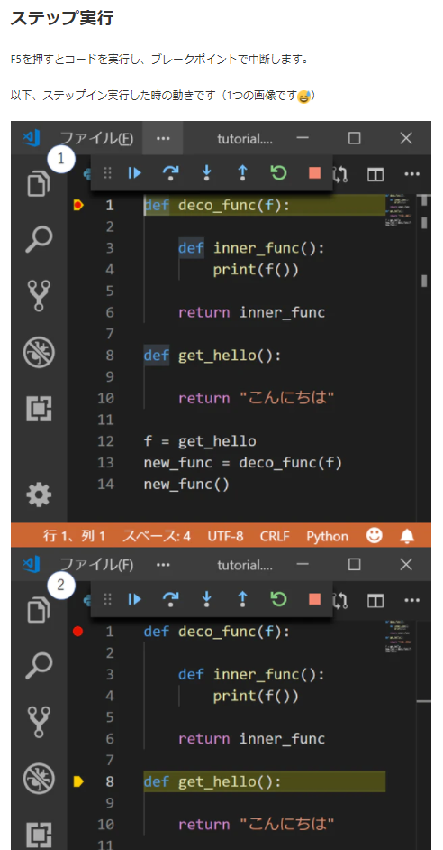
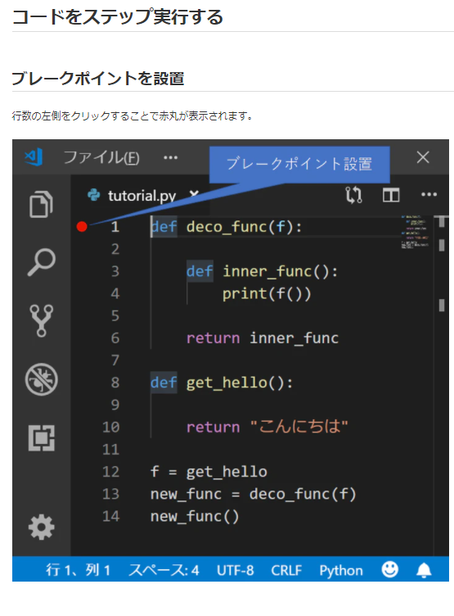
任意: デバッグ
VisualStudioCodeでPython環境構築 – Qiita
https://qiita.com/ryt-t5/items/4f15c5b069ad3e6910e8

Slide 39
その他のおすすめ拡張機能
Japanese Language Pack for Visual Studio: 日本語化
Material Icon Theme:
エクスプローラビューのアイコンを変えて見易くする
zenkaku: 全角スペースをハイライト
Edit CSV: CSVファイルをテーブル形式で編集
json: JSONファイルを見やすくフォーマットする。
勝手に保存されるので注意
HTML Preview: HTMLをweb表示
Markdown Preview Enhanced: Markdownのプレビュー
Markdown PDF: PDFへの変換

Slide 40
その他の微妙拡張機能
VASP Support:
VASP Syntax Support: タグを色分けする
なくても困らない
Vim: vimエミュレータ。好みによる。

Slide 41
プログラミング・AI拡張機能
ChatGPT:
OpenAI APIアカウントを持っていれば、VSCから
ChatGPTを使える
Github Copilot: VSC内からgithub copilotを使う
Jupyter: jupyter notebook支援
autoDocstring: 関数の引数、戻り値から
Docstringを自動生成する
Code Runner: ctrl+alt+Nで実行

Slide 42
Git関係拡張機能
Git関係
Git Graph: ブランチとコミット状況を
綺麗なグラフで表示する
Gitmoji: VScodeからのコミットメッセージに
gitmojiを使える
GitLens: 総合的なGit専用の拡張機能をカバー

Slide 43
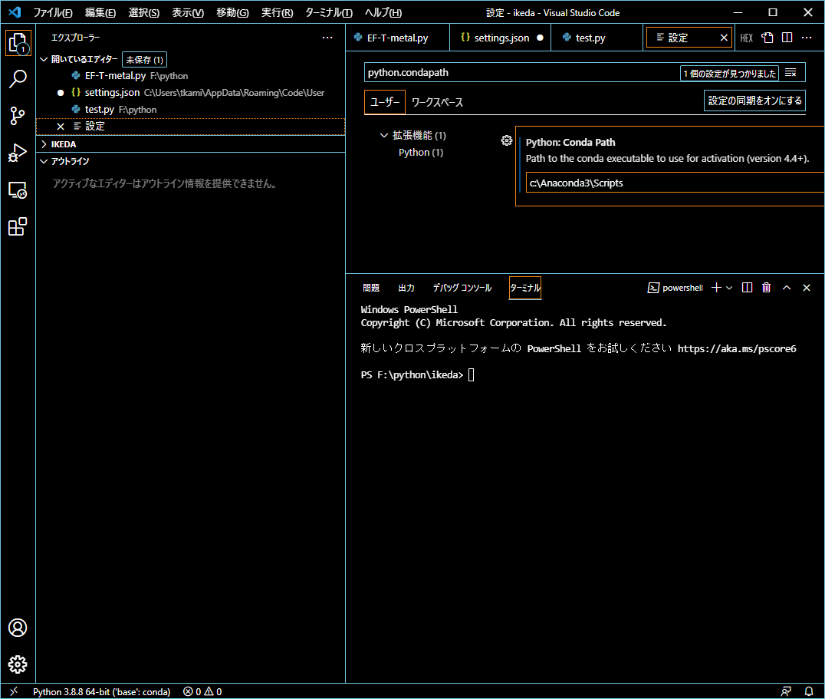
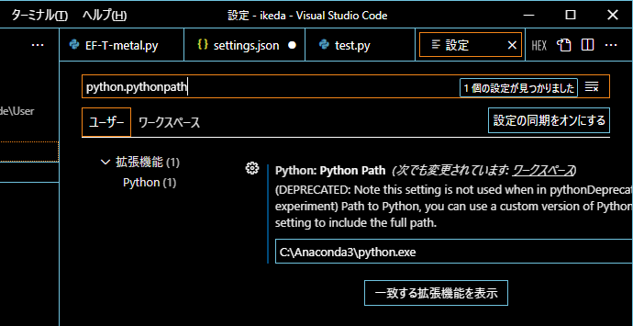
必要な場合のみ: VSC python.*path変数の設定
3. Input ‘python.pythonpath’ in the Top Textbox
and ENTER
2. Choose ‘Configure’
4. Confirm your python.exe path or modify
5. Similarly input python.condapath, python.defaultInterpreterPath
For Default installation:
python.pythonpath C:\Users\[User Name]\anaconda3\python.exe
python.condapath C:\Users\[User Name]\anaconda3\Scripts
python.defaultInterpreterPath C:\Users\[User Name]\anaconda3\python.exe
For your own environment [ENV]
python.pythonpath C:\Users\[User Name]\anaconda3\envs\[ENV]\python.exe
python.condapath C:\Users\[User Name]\anaconda3\Scripts
python.defaultInterpreterPath C:\Users\[User Name]\anaconda3\envs\[ENV]\python.exe
1. Click left-bottom icon

